Slide 1
Муниципальное бюджетное дошкольное образовательное учреждение Детский сад № 28 городского округа город Уфа Республики Башкортостан
Родительское собрание
ВСЕ О ПИТАНИИ
В ДЕТСКОМ САДУ

Slide 2
Организация питания осуществляется в соответствии с документами

Slide 10
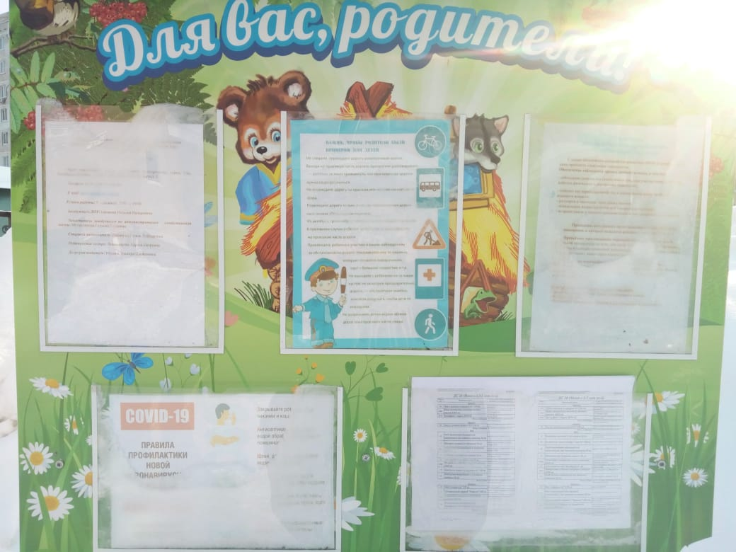
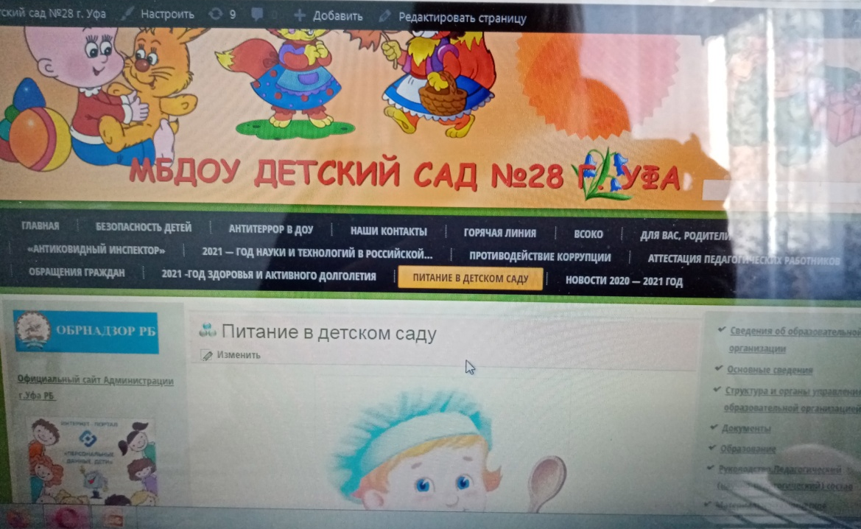
Для обеспечения преемственности питания родителей (законных представителей) информируют об ассортименте питания ребенка, вывешивая ежедневное меню на общем стенде на улице, на сайте детского сада, проводится рассылка в родительские чаты

Slide 11
Основными задачами организации питания в
детском саду № 28 являются:
* создание условий, направленных на обеспечение воспитанников рациональным и сбалансированным питанием
гарантирование качества и безопасности питания, пищевых продуктов, используемых в приготовлении блюд;
* создание бытовых условий для приема пищи детьми в группах;
* пропаганда принципов здорового и полноценного питания.
Между МБДОУ Детский сад № 28 и МАУ «Центр детского диетического питания» городского округа город Уфа Республики Башкортостан заключен договор на организацию питания для воспитанников ДОУ.

Slide 12
Детский сад обеспечивает 4-х разовое сбалансированное питание детей в соответствии с их возрастом и временем пребывания в нем. При разработке меню ЦДДП учитывают возрастные особенности детей с 1,5 до 3 лет, с 3 до 7 лет. ЦДДП старается максимально разнообразить питание детей с соблюдением требований к содержанию и соотношению в рационе основных пищевых веществ.

Slide 13
Количество приемов пищи в нашем
детском саду – 4 раза за время
пребывания в учреждении
Завтрак – молочные каши: овсяная, рисовая, пшенная, гречневая, «дружба», «Артек». Каши чередуются: с блюдами из яиц (омлет натуральный), из творога (запеканка, пудинг). В качестве напитка- какао на молоке, чай с лимоном и сахаром, чай с молоком.
Второй завтрак – детям подают сок, кисель,
молоко кипяченное, компоты, печенье.

Slide 14
Обед :
Первые горячие блюда: щи, борщ, овощной суп, суп с крупами, домашняя лапша, макаронными изделиями.
Вторые блюда: картофельное пюре, отварные макаронные изделия.
Гарниры: мясные (котлеты, гуляш, бифстроган и т.д.); рыбное (котлеты)

Slide 15
Уплотненный полдник
Включает в себя блюда из творога – запеканки, пудинги, блюда из рыбы, птицы, овощей, супы молочные.
Напитки: чай с молоком, чай с сахаром, чай с лимоном с выпечкой собственного приготовления, печеньем.

Slide 16
На основании утвержденного
10 – дневного меню ежедневно составляется Меню – требование установленного образца, с указанием выхода блюд для детей разного возраста. На каждое блюдо имеется технологическая карта.

Slide 17
Для контроля за организацией питания в детском саду создана комиссия куда входят
представители администрации детского сада, родителя и медицинской сестры

Slide 18
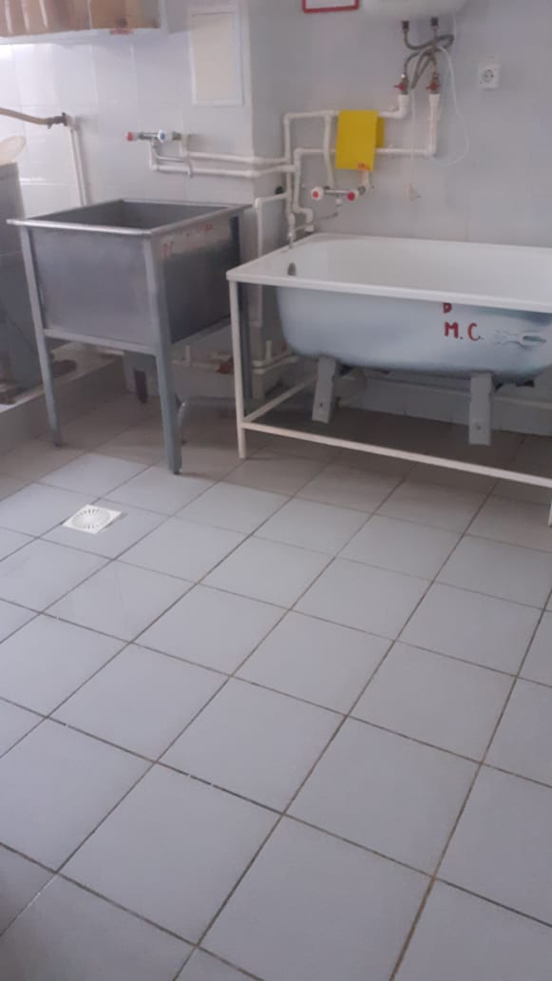
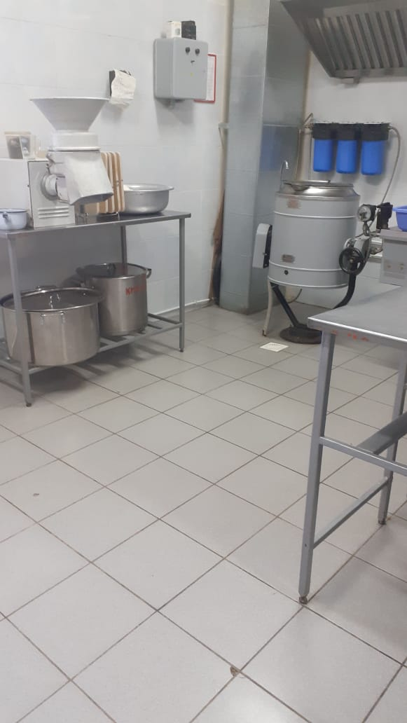
Соблюдаются все гигиенические требования к состоянию:
пищеблока;
к приготовлению и раздаче блюд;
к личной гигиене персонала;
К организации приема пищи детьми в группе

Slide 19
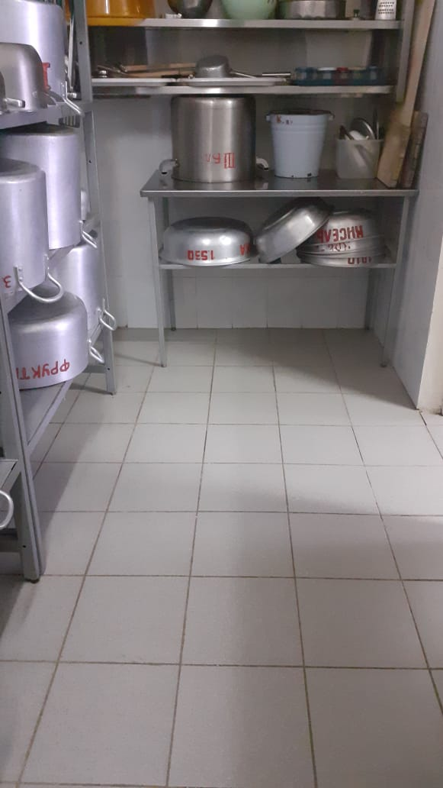
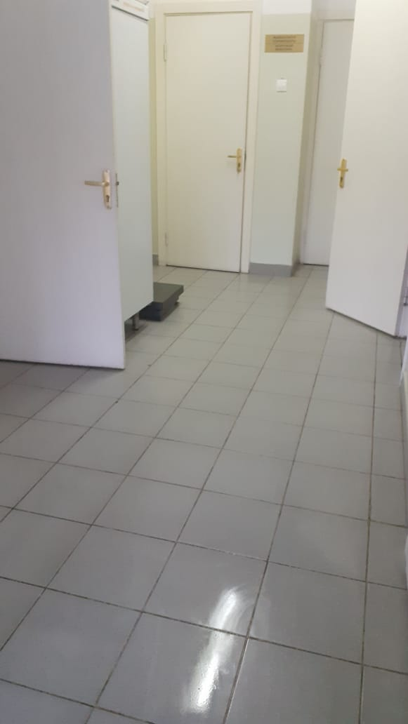

Slide 21
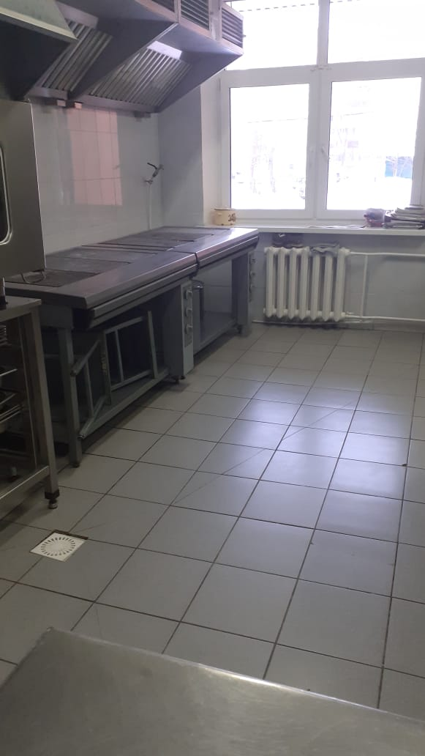
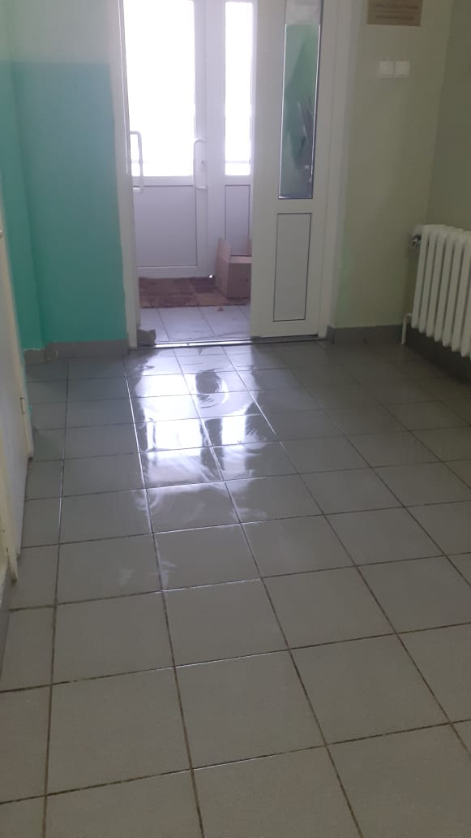

Slide 24
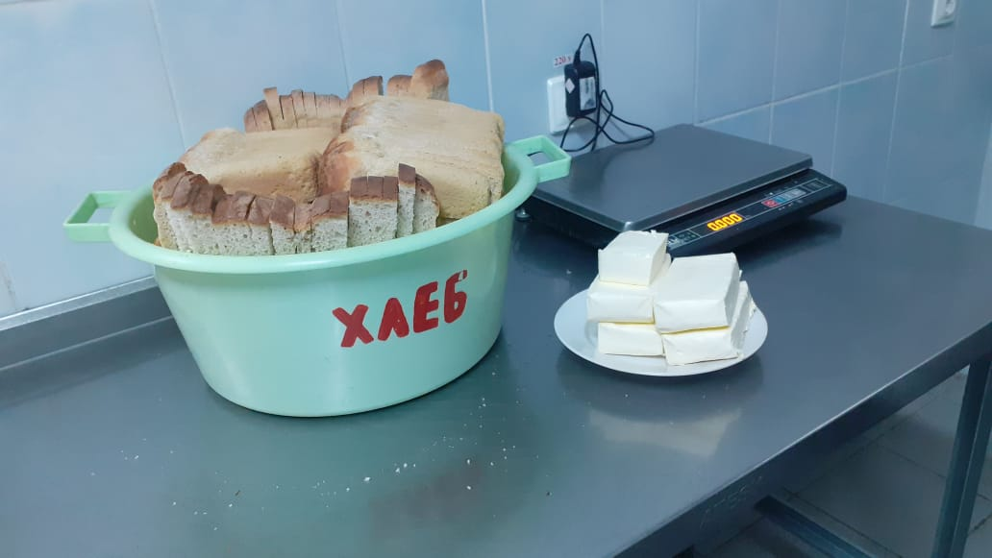
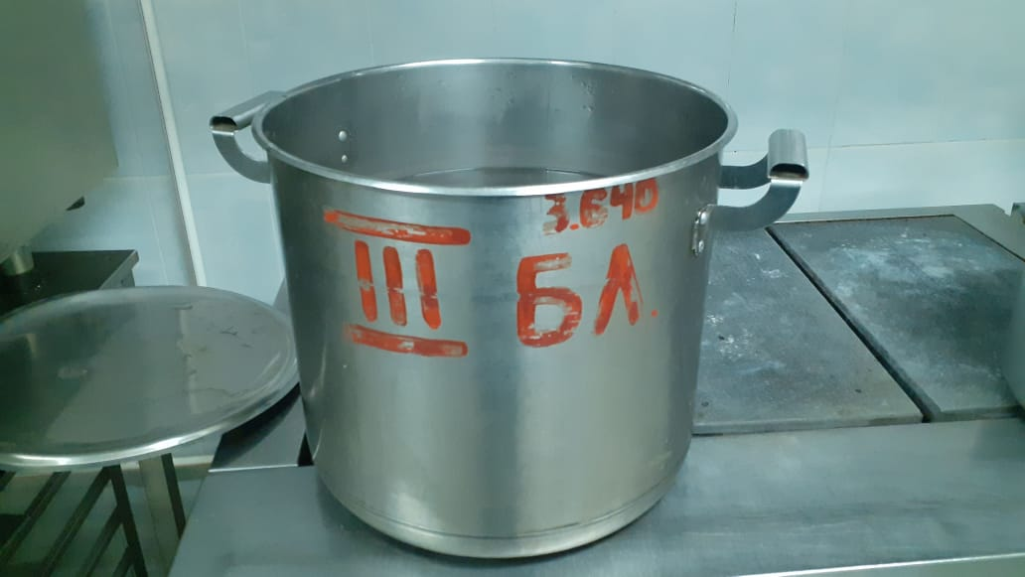
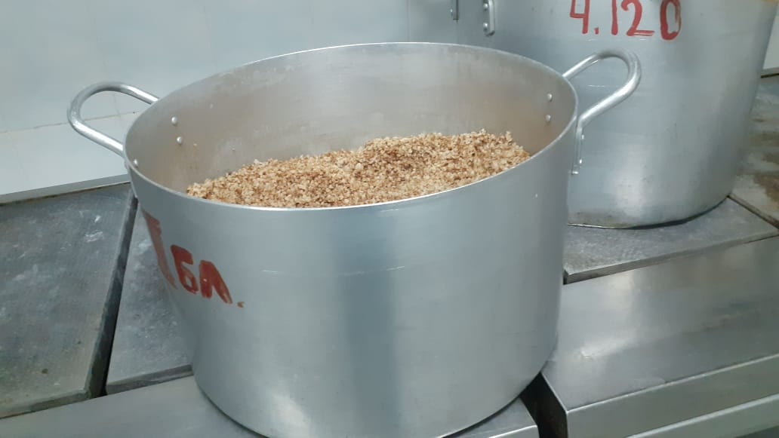
МЕНЮ одного дня
ЗАВТРАК
Чай с сахаром;
Хлеб с маслом
Каша гречневая

Slide 25
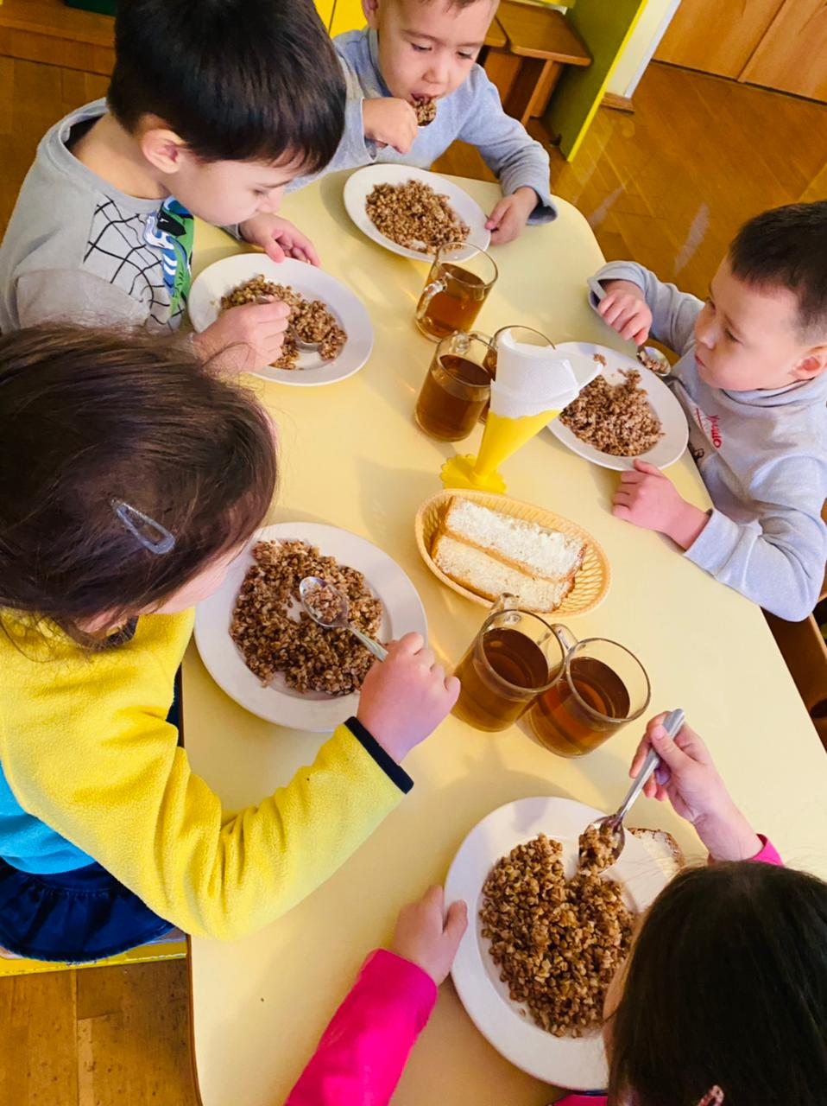

Slide 26
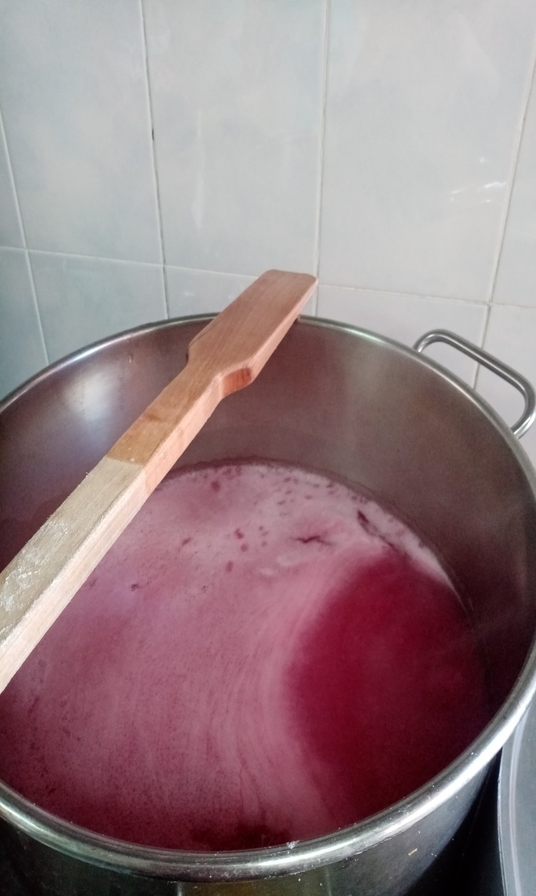
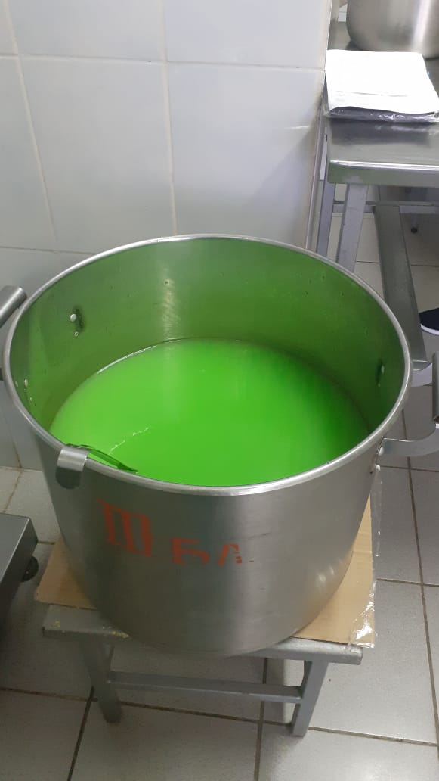
Второй завтрак
Кисель

Slide 27
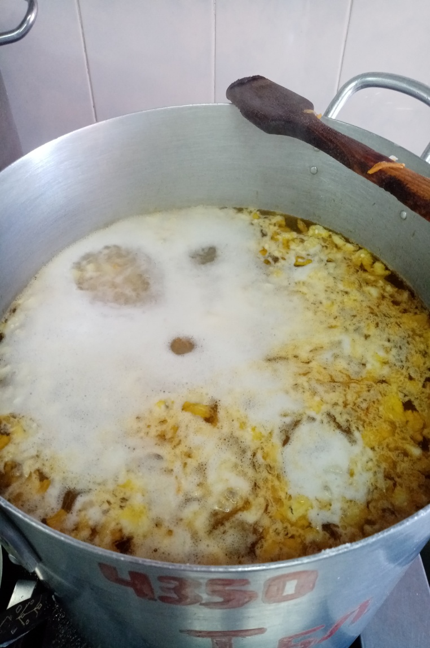
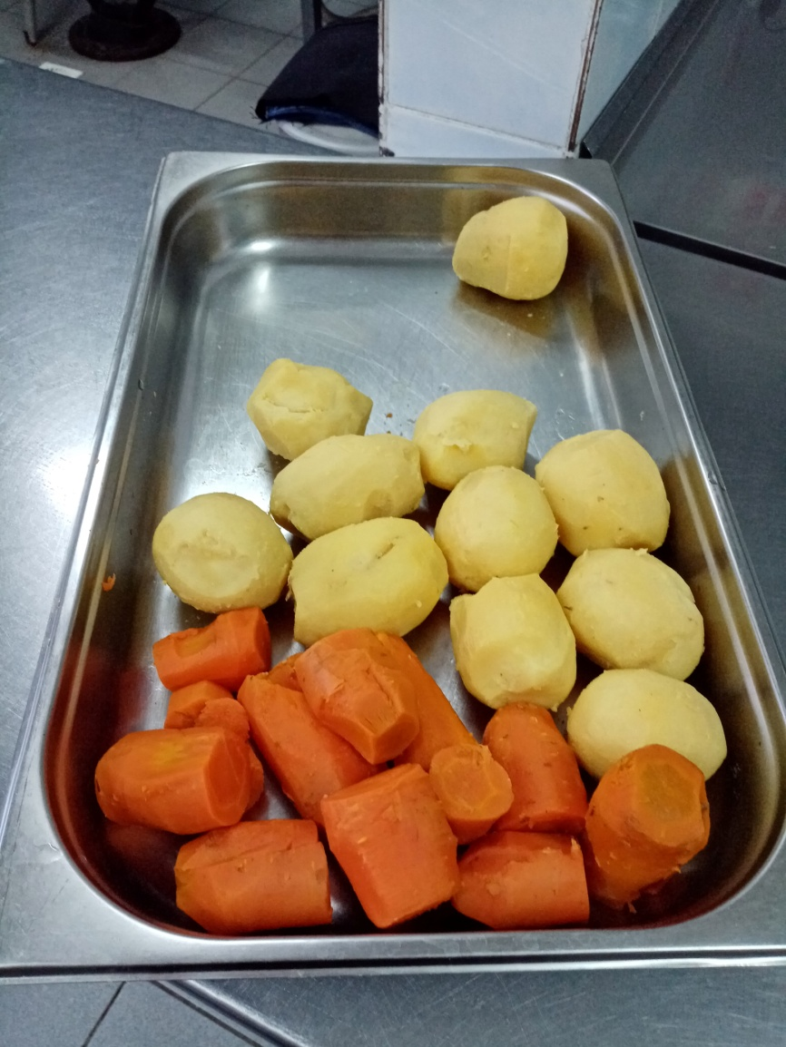
ОБЕД

Slide 28
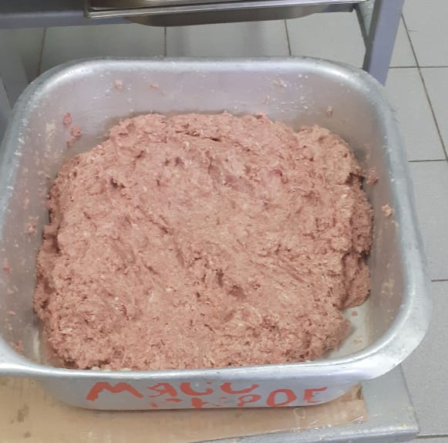
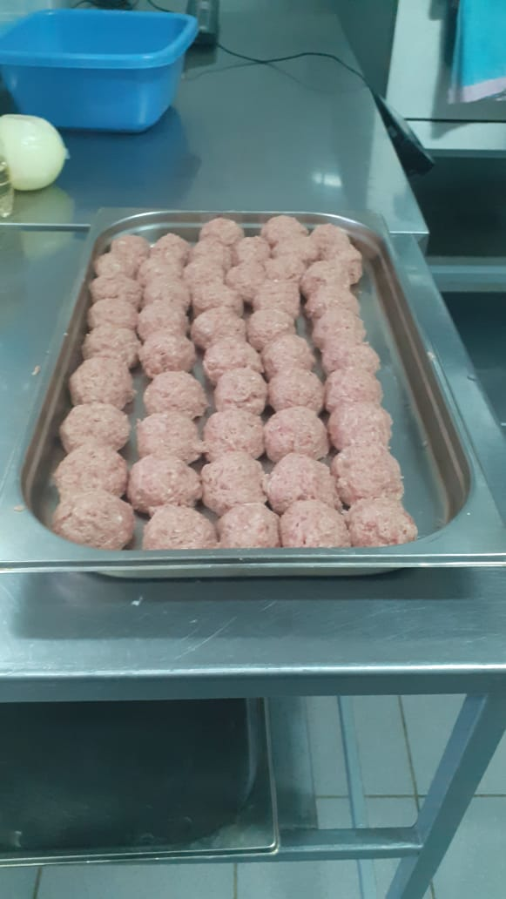
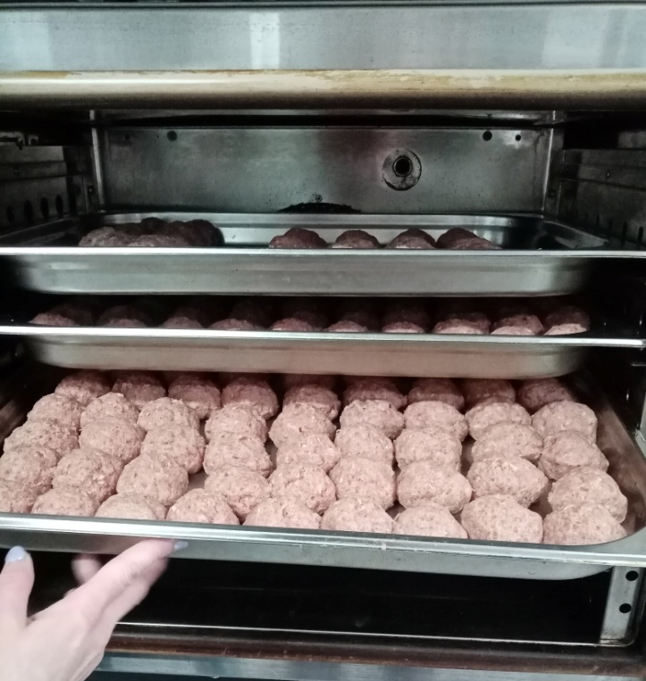
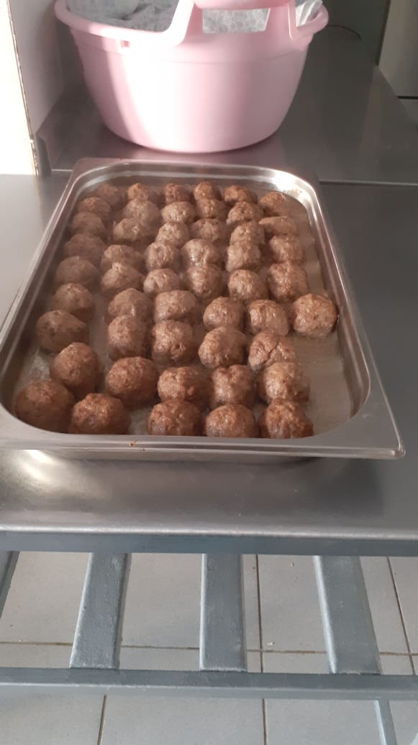

Slide 29
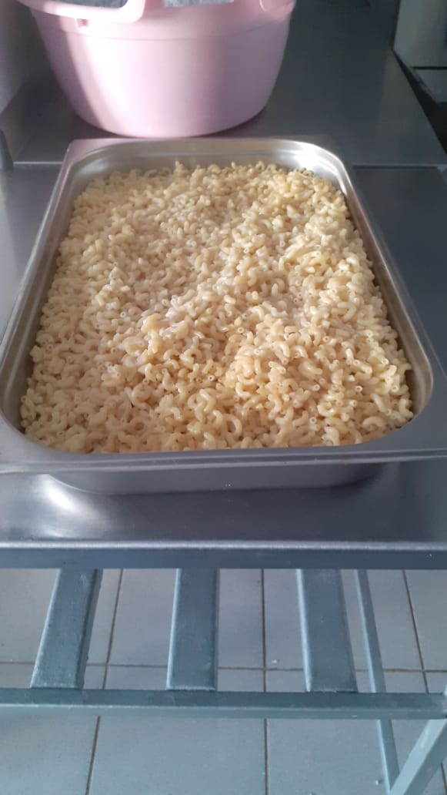
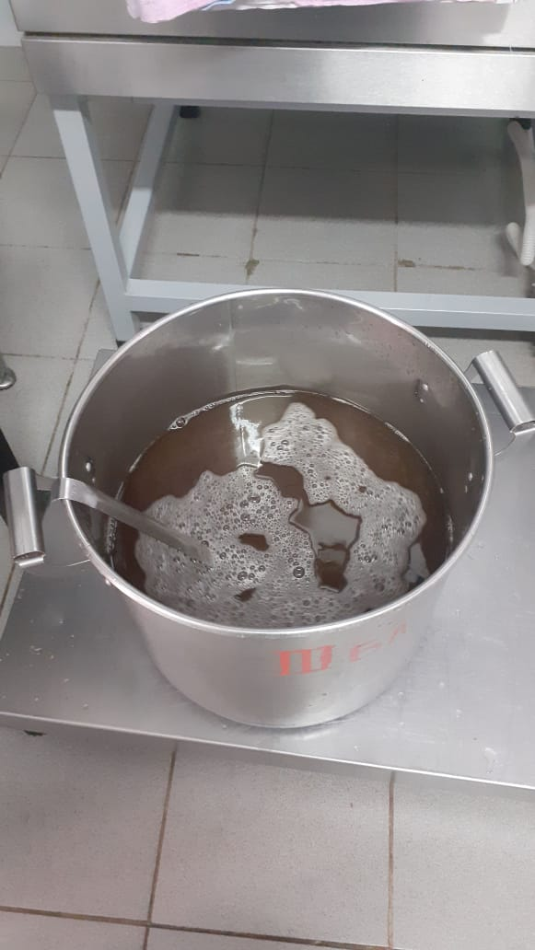

Slide 30
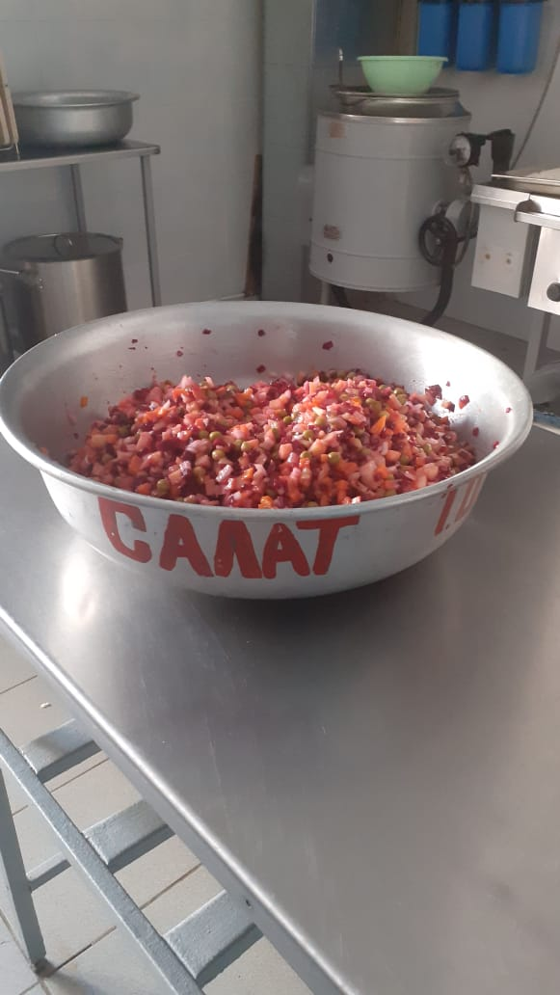
Суп крестьянский
Рожки отварные с котлетой
Салат «Винегрет»
Хлеб
Чай с сахаром

Slide 31
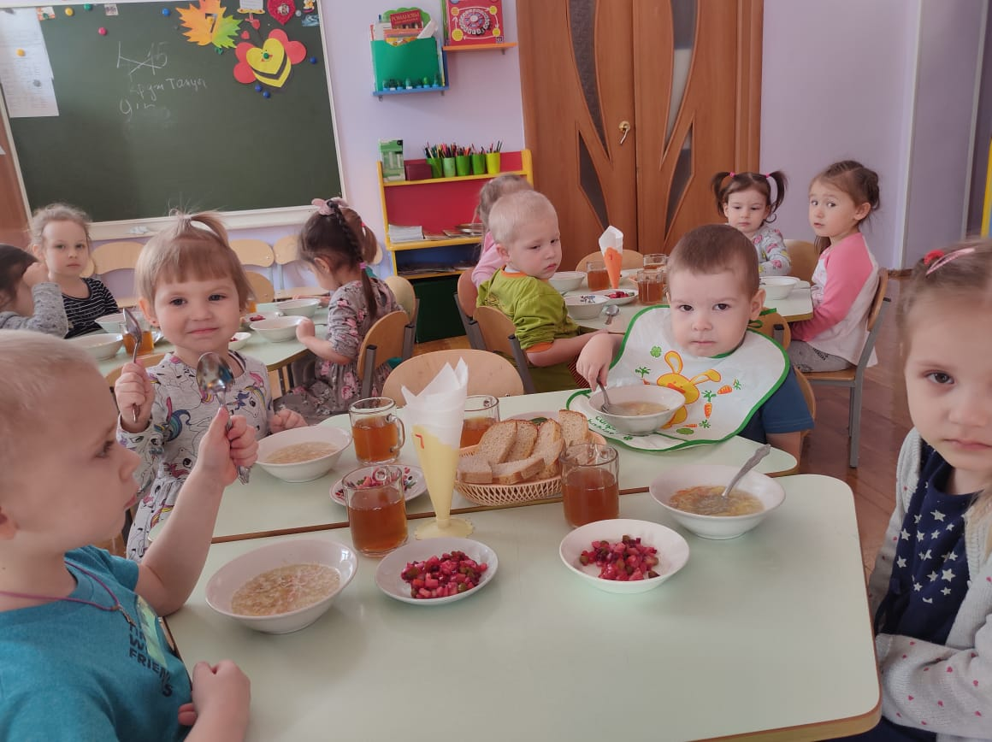

Slide 32
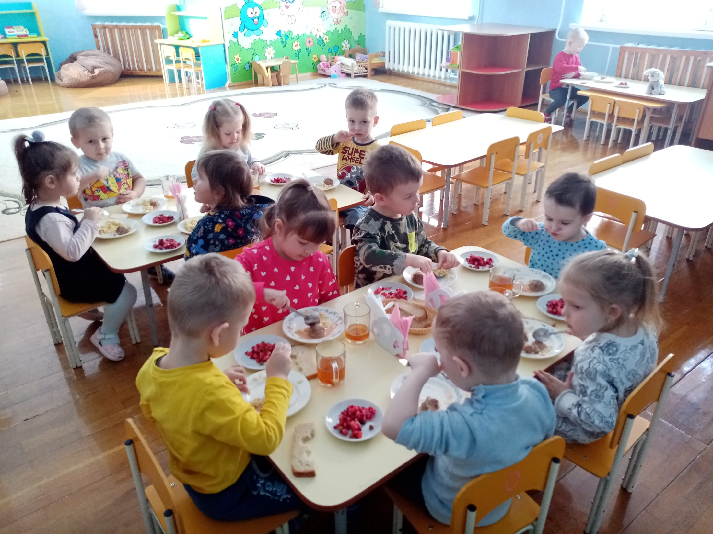

Slide 33
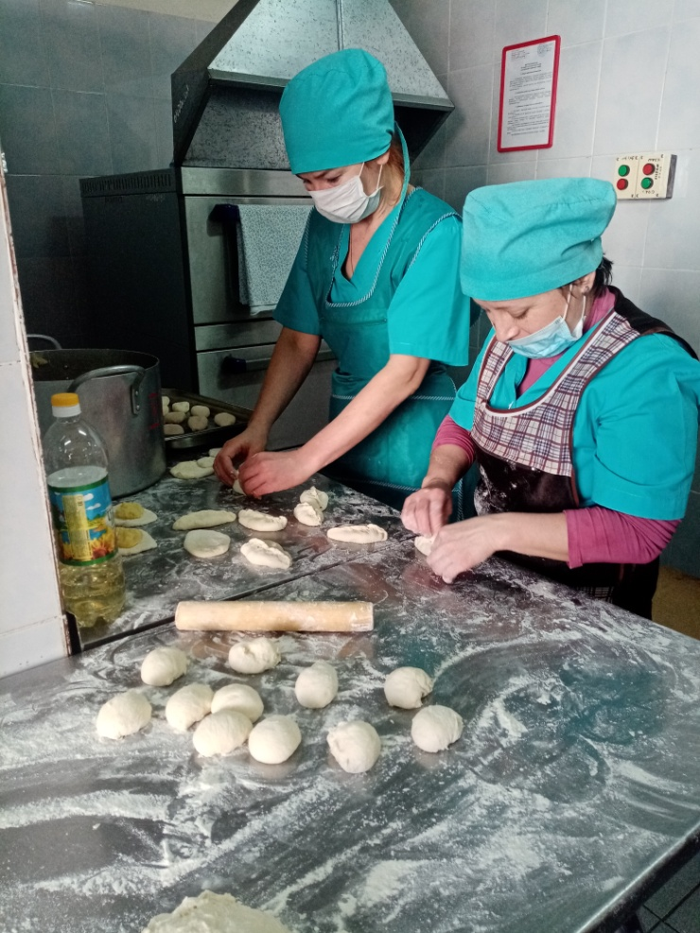
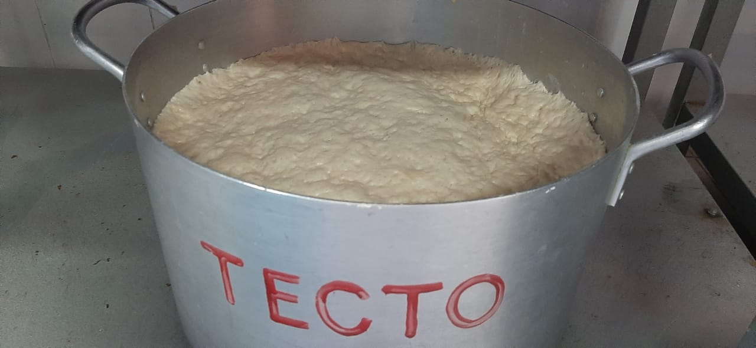
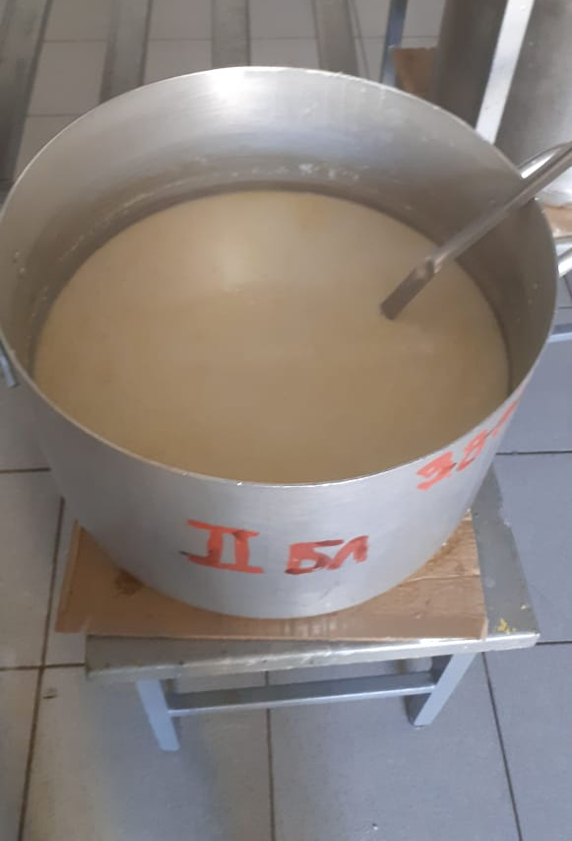
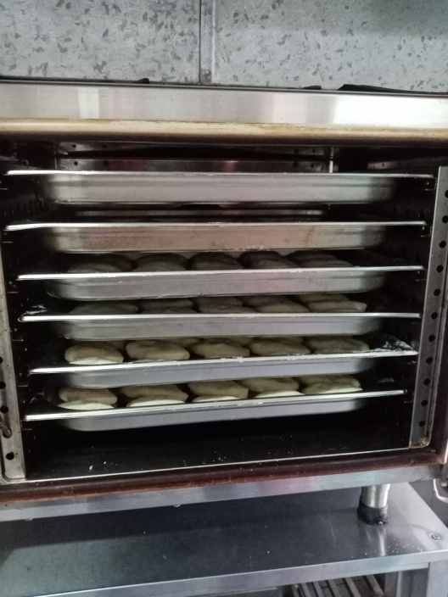
УЖИН
Суп молочный
Пирожок с картошкой
Чай с сахаром
Хлеб

Slide 34
